Slide 1
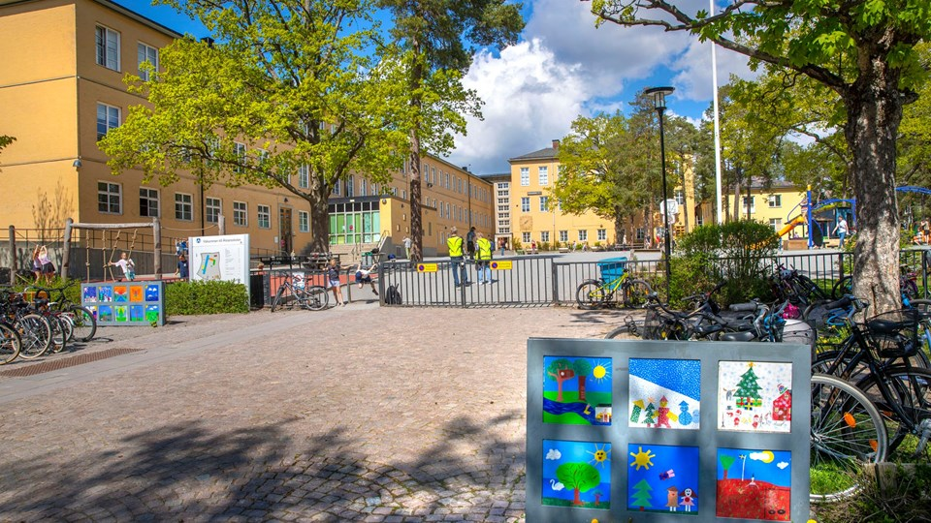
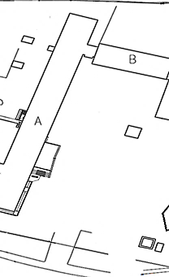

VÄLKOMMEN TILL ÅLSTENSSKOLAN
EXPEDITIONEN
(MARKPLAN)

Slide 2

Matsedel - Vecka 17
Måndag: Kebabgryta, Ris Namnsdag - Vega
Veg. Vegetarisk Kebabgryta, Ris
Tisdag: Fiskgratäng, Potatis Namnsdag - Markus
Veg. Grönsaksgratäng, Potatis
Onsdag: Grönsaksbiffar Caribbean, Makaroner, Sås Namnsdag - Teresia, Terese
Veg. Grönsaksbiffar Caribbean, Makaroner, Sås
Torsdag: Kycklinggryta, Ris Namnsdag - Engelbrekt
Veg. Oumphgryta, Ris
Fredag: Pannkaka, Keso, Sylt (Önskerätt) Namnsdag - Ture, Tyra
Veg. Pannkaka, Keso, Sylt
Världsdagen för intellektuell äganderätt

